Slide 1

丁丁冬冬学识字（二）
带“页、耳、目” 的字
北京市育英学校 【小学段课程】
高二四班 王宇洋
Notes:
同学们大家好
在学习了之前我们另一位老师的课程，大家都学会了什么啊？
那今天，咱们继续学习下面的三个汉字。
首先，我们看一下以前的内容。

Slide 2

Notes:
前面几天咱们一起学习了人体的各个部位
首先，我们先复习一下。
但是，今天我们还要找一找这些字的特点。

Slide 3
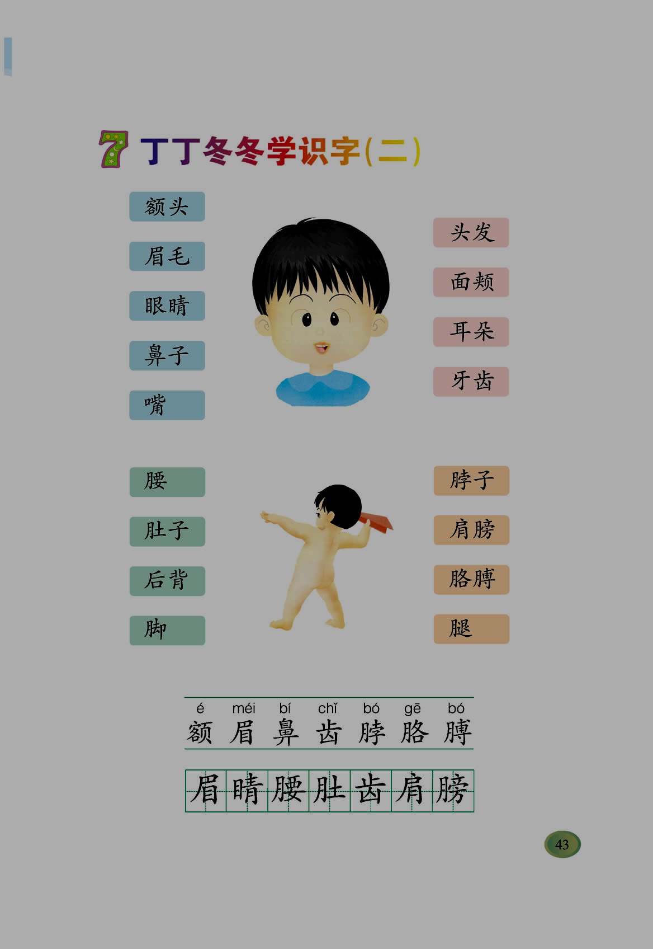
é
额头
头发
méi
jiá
眉毛
面颊
bí
鼻子
耳朵
眼睛
chǐ
聪明的你，
找一找这些字的共同点
牙齿
嘴
Notes:
你来读一下这些词。
大家有没有发现某些字和今天咱们要学习的，页，耳，目。有关
对
他们都有共同的偏旁部首

Slide 4
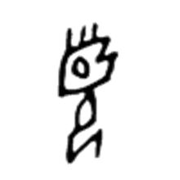
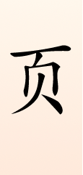
Notes:
在古代
。“页”是汉字的一个部首。
第一个图是
逐渐演变成为，现在的页字。

Slide 5
页
Notes:
好，我们继续看 页 字

Slide 6
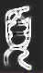
额头 头颈 山顶 领子
这些词都有页字旁，都与人的头部有关，古代用 来代表人的头部，现在慢慢演变为现在的页字旁。

Slide 7
你还知道哪些带有“页”字旁的字？
Notes:
好，现在请发挥你们的想象，想一想还有什么字 带有 页 字旁呢
首先，附近几个人合作 2min 想一想 有什么字
一会儿我找 4个同学 上前面来 写一写 写出最多最对的 有奖励哦~
一会我们还有机会，比一比谁的词汇量最多

Slide 8
“页”字旁
顶、领、顺、颜、顾、
题、颗、烦、预、颤、
硕、须、额、顿、颊、
项、顽、颂……
Notes:
好刚才写过的同学，你能不能说一说你写的。
你能不能组个词呢
这些是补充的字，可能大家还没有学过 没有关系，将来这些你都会学到
有没有那个同学能用这些字 组个词

Slide 9

我 会 写
顶
Notes:
好 拿出写字本 我们先写 页 和 顶 字
记住 三个一 坐姿端正再写字

Slide 10
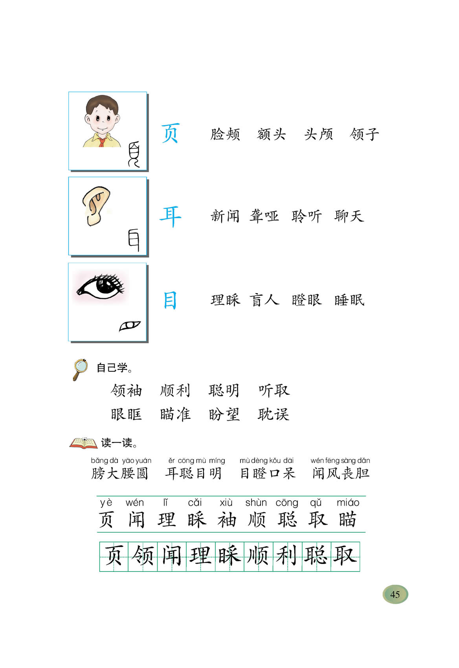
耳
目
Notes:
下面我们继续看两个汉字
耳 和 目

Slide 11
耳 目

Slide 12
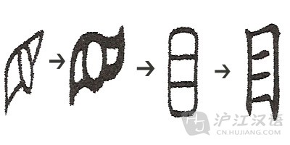
Notes:
这是目 字的演变过程
象眼睛形,外边轮廓象眼眶,里面象瞳孔。小篆处理为线条。先秦时期多用“目”,两汉以后,用眼逐渐多起来。“目”具有书面语色彩。本义:眼睛。
（1）〈名〉眼睛，人和动物的视觉器官（多用于文言）[eye]
满目萧然。——宋·范仲淹《岳阳楼记》
满目萧然 感极而悲者矣
（9）〈动〉观看，注视。 [look；regard]
指目陈胜。——《史记·陈涉世家》
旦日，卒中往往语，皆指目陈胜
（10）〈动〉递眼色，使眼。 [give a hint with the eyes]
数目项王。——
范曾数目项王，举所佩玉以示之者三《史记·项羽本纪》

Slide 13
见闻 听取 聊天 聪明
睁眼 瞪眼 盼望 理睬
“闻”为什么是“耳”字旁？
和“听”相关

Slide 14
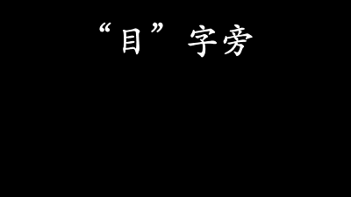
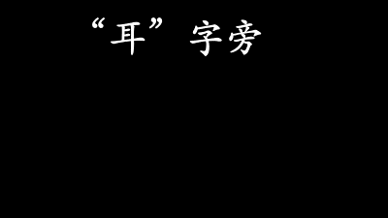
顶、领、顺、颜、顾、题、颗、烦、预、颤、硕、须、额、顿、颊、项、顽、颂、
你还能说出什么带有 “耳” “目”字旁的字呢？
Notes:
好，现在请发挥你们的想象，想一想还有什么字 带有 页 字旁呢
首先，附近几个人合作 2min 想一想 有什么字
我找 4个同学 上前面来 写一写 写出最多最对的 有奖励哦~

Slide 15
“耳”字旁

Slide 16
“耳”字旁
聪、聚、联、聊、耻、
耷、耶、耸、职、聋、
耽、聒、耿、聂、聆、

Slide 17


顶、领、顺、颜、顾、题、颗、烦、预、颤、硕、须、额、顿、颊、项、顽、颂、
你还能说出什么带有“页” “耳” “目”字旁的字呢？

Slide 18
“目”字旁

Slide 19
“目”字旁
看、真、着、睡、目、
睛、眠、眉、眨、盼、
眼、睁、眯、盯、瞧、

Slide 20
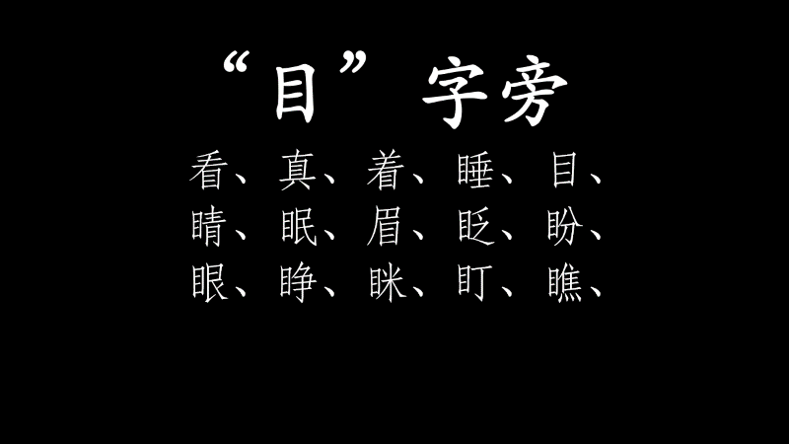
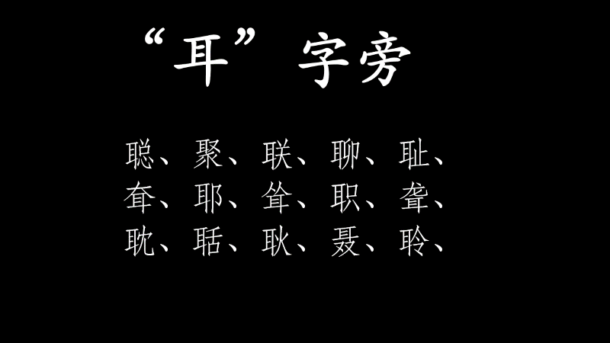
同桌合作学习带有“耳”“目”的生字。
1、同桌内认读带有“耳、目”的生字、词语。
2、分析字形，说说这些字为什么带有“耳、目”。
看，眼，闻，聆，睛，泪……

Slide 21

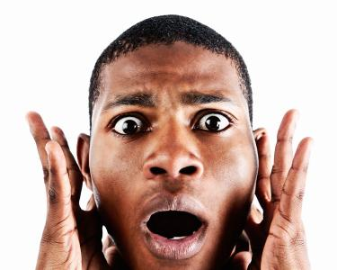
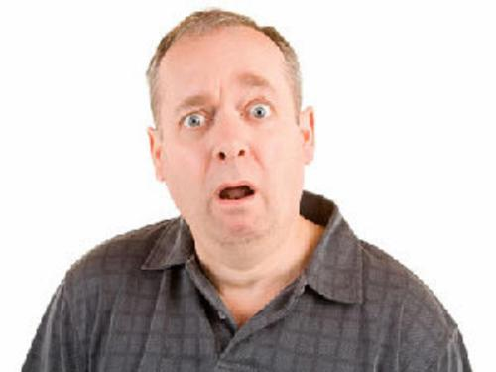
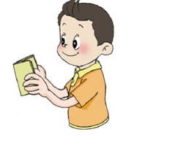
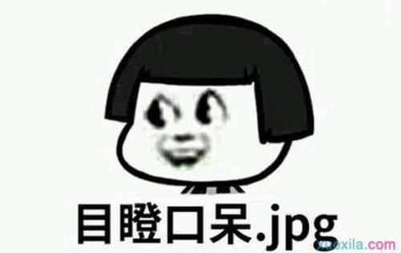
读一读
东躲西藏 膀大腰圆 顶天立地
耳聪目明 目瞪口呆 闻风丧胆
1.圈出与人体有关的字
2.说说这些词语的意思
3.你选择其中一个词语试着说一句话。
Notes:
好请这一排的同学读一下这行字
东躲西藏 (dōng duǒ xī cáng)，中国汉语成语，形容为了逃避灾祸而到处躲藏。
膀大腰圆，形容魁梧粗壮的人。
顶天立地：头顶云天，脚踏大地。 形容形象高大，气慨豪迈。
耳聪目明【释 义】耳朵、眼睛反应灵敏， 形容头脑清楚，眼光敏锐 。
形容因吃惊或害怕而发愣的样子。
闻风丧胆是一个词语，拼音wén fēng sàng dǎn，丧胆：吓破了胆。听到风声，就吓得丧失的勇气。形容对某种力量非常恐惧。

Slide 22
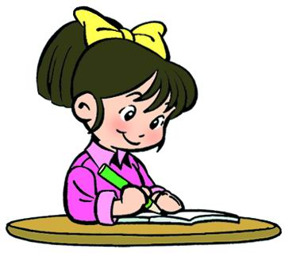
聪
我 会 写

Slide 23
我 会 写

Slide 24
念一念
你找对了吗
yè
lǐng
wén
lǐ
cǎi
页 | 领 | 闻 | 理 | 睬
页面
书页
领导
领书
闻名
闻香
理发
理由
理睬
不睬
Notes:
好 我们一起读一下这些字

Slide 25
打开语文书 P46 阅读《做灯笼》
查字典 标注音节、页码。

Slide 26
8min 同桌互查 背诵部分和汉字部分。

